Slide 1
Design Patterns
The Observer Pattern
Ömer Faruk Okumuş

Slide 2
İçerik
Giriş
Amaç
Observer Pattern

Slide 3
Giriş
Weather-O-Rama isimli bir firma için Hava Durumu Görüntüleme sistemi yapılacak
Şirket bize WeatherData isimli bir obje veriyor.
İlk etapta, Current Conditions, Weahter Statistics ve Simple Forecast isimli ekranlar yapılacak
Bu değer gerçek zamanlı güncellenmeli
Şirket aynı zamanda custom display implemantasyonunun yapılabilinmesini istiyor

Slide 4
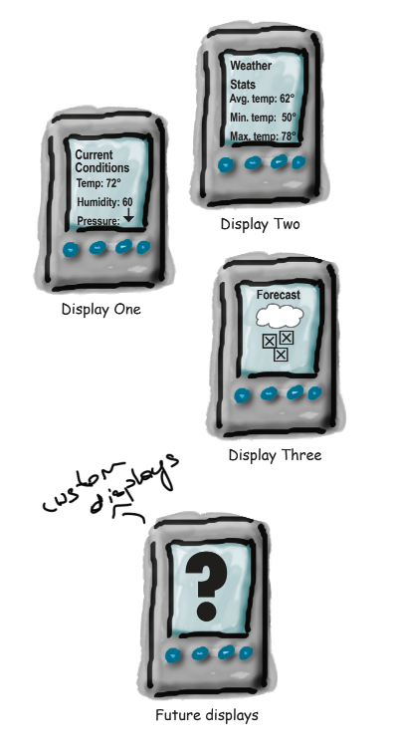

Slide 5
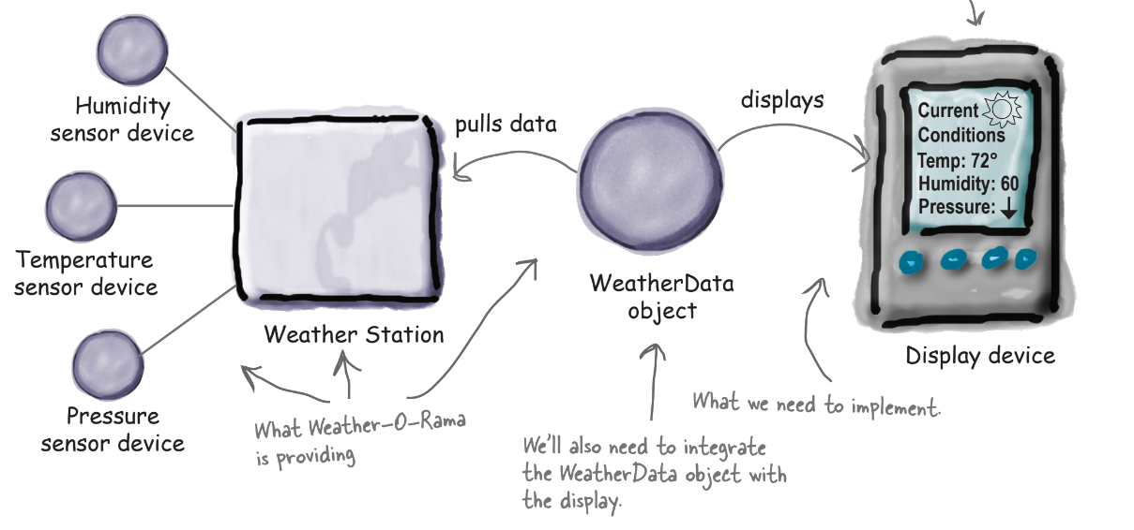
WeatherData object şirket tarafından yazılmış bir class ve Weather Station ile nasıl haberleşeceğini biliyor
Bizim amacımız WeatherData object ile Display Device arasındaki haberleşmeyi sağlamak fakat bu haberleşme herhangi bir Display Device ile gerçekleşebilmeli
Herhangi bir Display Device = interface DisplayDevice

Slide 6
Amaç
Amacımız WeatherData objesini kullanarak display ekranını güncelleyen bir uygulama yazmak.

Slide 7
Observer Pattern

Slide 8
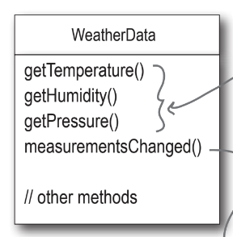
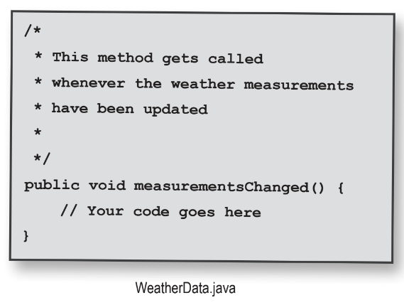
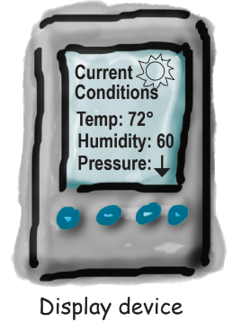
İşimiz measurementsChanged methodunu değiştirerek ekranı güncellemek

Slide 9
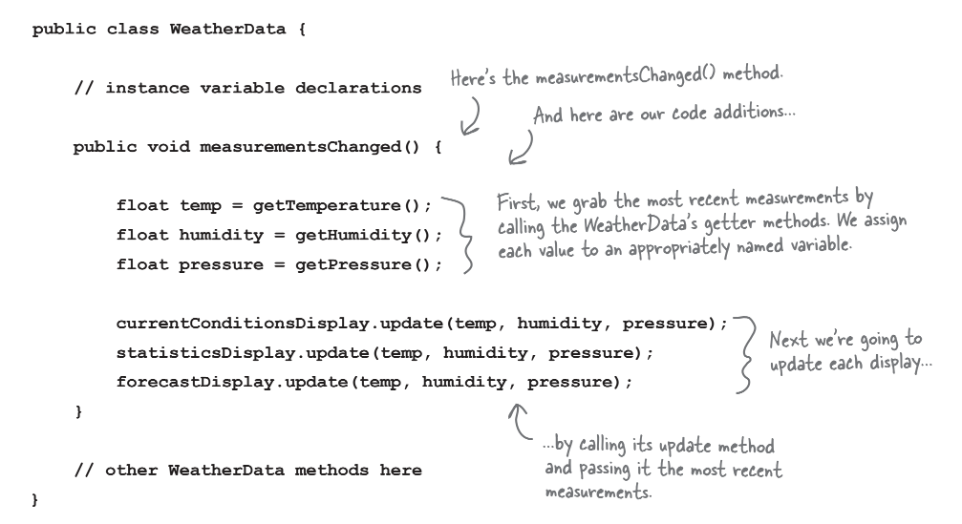
Yanlış Çözüm
Coding to concrete implementations, not interfaces (currentConditionsDisplay, statisticsDisplay, forecastDisplay isimleri ekranların kendilerine vurgu yapıyor)
Her yeni ekran için bu kodu değiştirmek gerekiyor
Run-time’de ekran ekleme çıkartma yapamıyoruz çünkü hard-coding yapıyoruz
Hepsinde update methodu mevcut, ortak bir interface varmış gibi duruyor

Slide 10
Dergi Aboneliği Örneği
İstediğin bir dergiye abone olursun ve her yeni çıkan baskı için sana bir dergi gönderilir. (Update alma)
Eğer dergiyi daha fazla takip etmek istemiyorsan abonelikten çıkarsın. Dergi şirketi bundan sonra sana yeni baskılardan göndermez
Şirket var oldukça insanlar devamlı olarak abone olup aboneliğini iptal ettirebilir (run-time ekleme çıkartma)
Aboneler bir listeye eklenir ve bu listeden çıkarılır.

Slide 11
Publishers + Subscribers = Observer Pattern
Publisher = Subject
Subscriber = Observer

Slide 12
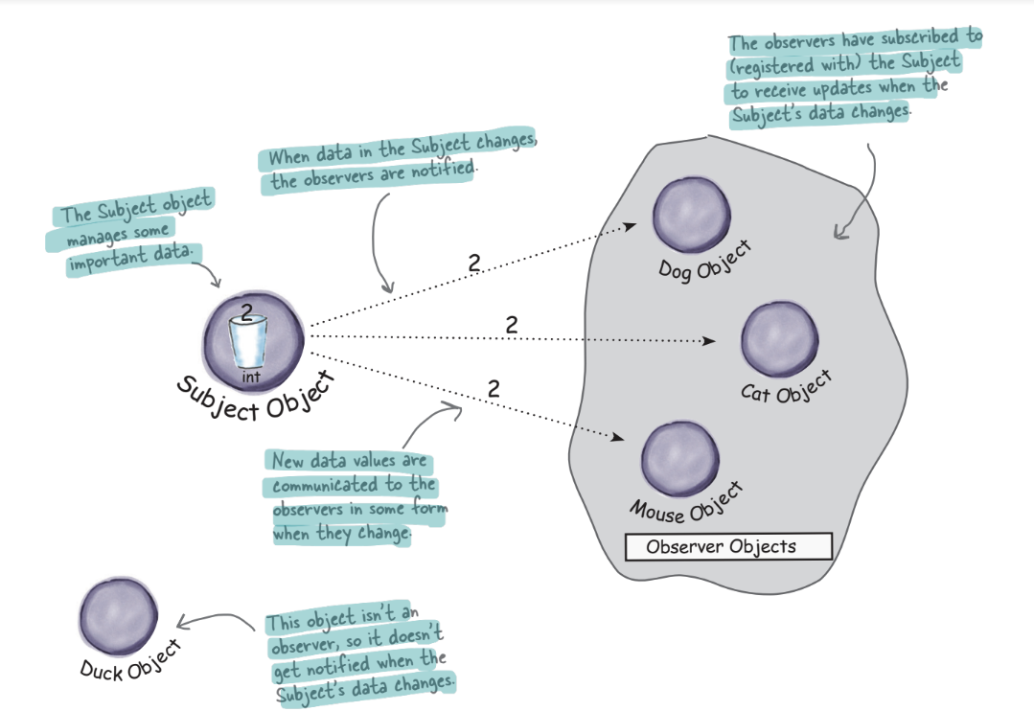
Publishers + Subscribers = Observer Pattern
Publisher = Subject
Subscriber = Observer

Slide 13
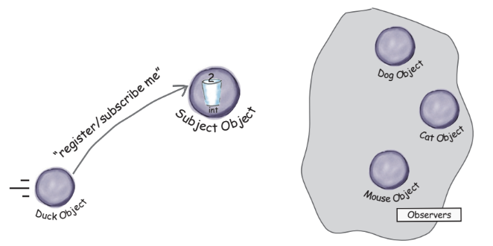
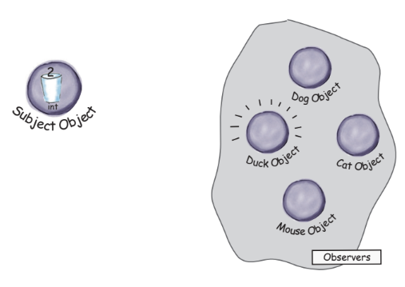
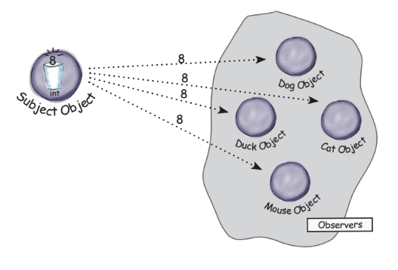
Run-time’de ekleme
Yeni Kayıt
Kayıt olduktan sonra
Update

Slide 14
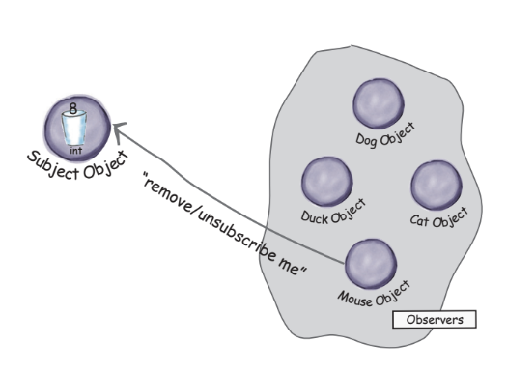
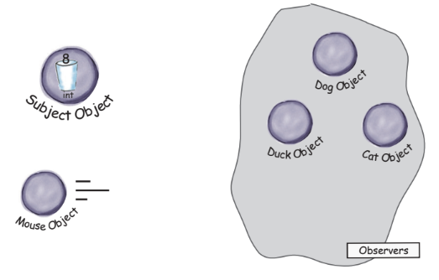
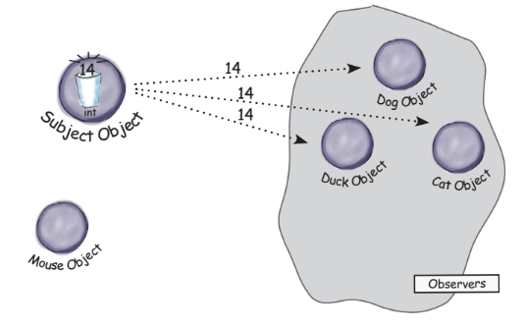
Run-time’de silme
Abonelik İptali
İptal olduktan sonra
Update

Slide 15
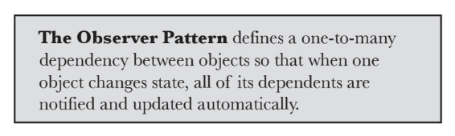
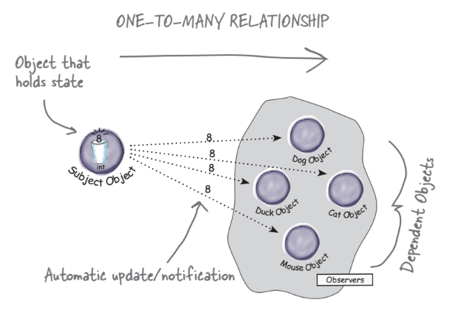
Observer Pattern Tanımı

Slide 16
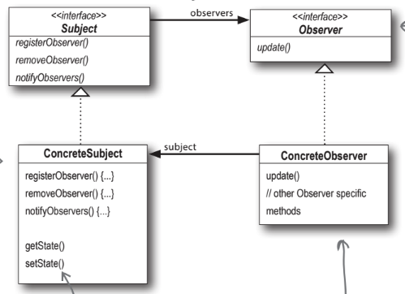
Observer Pattern Class Diagram

Slide 17
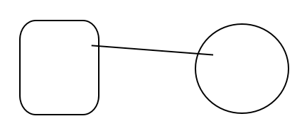
Loose Coupling in Observer Pattern
Concrete Objelerin birbirlerine olan bağımlılığın çok az olduğunu ifade eder
Subscriber interface’si sadece ve sadece Observer interface’sini implement eden classlarla ilgilenir. Bu sayede concrete observer objelerde veya subscriber objelerdeki herhangi bir değişiklik diğerini etkilemez

Slide 18
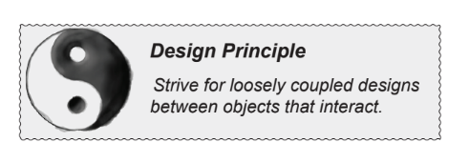
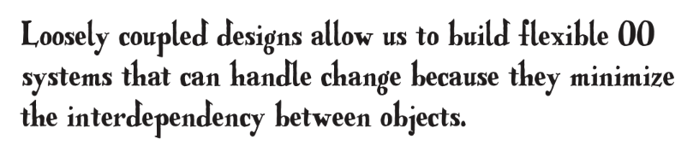

Slide 19
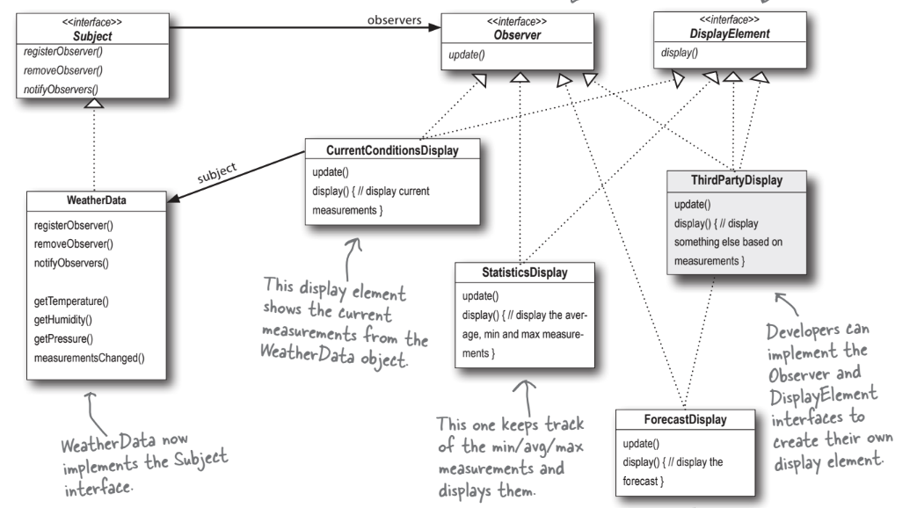
Weather Station Class Diagram

